Slide 1
TRƯỜNG MẦM NONCỔ BI
GIÁO ÁN
Làm quen với toán:
Tách, gộp thành 2 nhóm số lượng trong phạm vi 4
Chủ đề : Thế giới thực vật
ĐỐI TƯỢNG:TRẺ 3 - 4TUỔI
Notes:
1

Slide 2
Cô và trẻ hát bài:
“Sắp đến tết rồi”

Slide 3
Phần 1: Ôn kĩ năng đếm trên
đối tượng trong phạm vi 4

Slide 4
Phần 2: Đếm, tách, gộp thành 2 nhóm số lượng
trong phạm vi 4

Slide 5
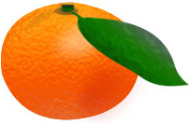

Slide 9
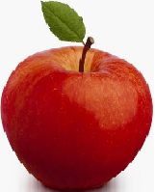

Slide 11
Trò chơi 1:
Thi xem ai giỏi

Slide 12
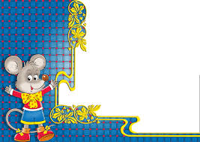
Trò chơi 2:
Tìm về đúng nhà

